Slide 1
Гибкий web-crawler
Дизайн и разработка
Артём Курапов

Slide 2
Схема доклада
Введение. Объект и цель исследования.
Способы решения проблемы. Алгоритмы индексации и упрядочивания данных. Взгляды на выборку, перепросмотр и распределение нагрузки.
Проделанная работа. Особенности и жертвы разработки.
Заключение и выводы.

Slide 3
Web-crawler это..
Инструмент для разных целей
Основная цель – сбор данных для поиска по ним
Косвенные цели – анализ документов в целом

Slide 4
Кому и для чего это надо?
Web-мастерам среднего уровня со знаниями основ LAMP (для образования)
Аналитикам, администраторам, архитекторам (для планирования)
Создателям информации (для сбора фактов)

Slide 5
Сбор данных
Индексация вручную (copy-paste). Рутинная работа.
Автоматическая индексация.
Основная проблема – алгоритм индексации.
Оценка полученных данных для дальнейшего отображения

Slide 6
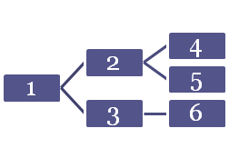
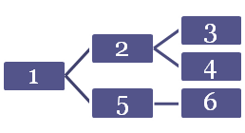
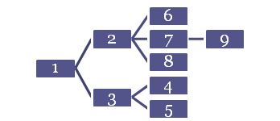
Алгоритмы индексации дерева
Наивный Breadth-first
Depth-first
Uniform-cost

Slide 7
Ограничения индексации
Необходимы из-за физических ограничений сервера в случае неизвестного числа документов
Естественное ограничение – новые технологии flash, video, java applet, javascript, необходимость авторизации, captcha
Настраивыемые ограничения (глубина,число документов, тип ресурсов)

Slide 8
Web-crawler как часть большего
Selection, revisit policy
Лёгкость интеграции
Возможность расширения (параллелизация) за счёт многопоточности (crontab) : скорость и нагрузка
Внешние системы обработки данных – video, image, audio, xml, rdf..

Slide 9
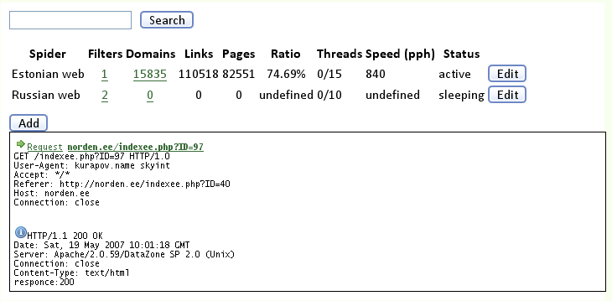
Проделанная работа

Slide 10
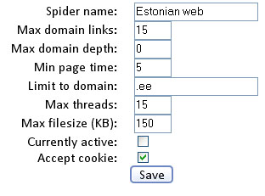
Добавление паука

Slide 11
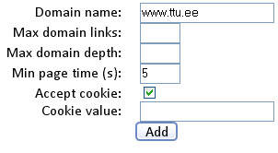
Добавление домена

Slide 12
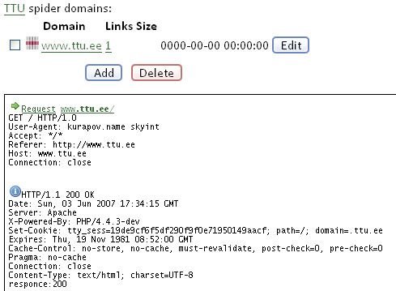
Список доменов

Slide 13
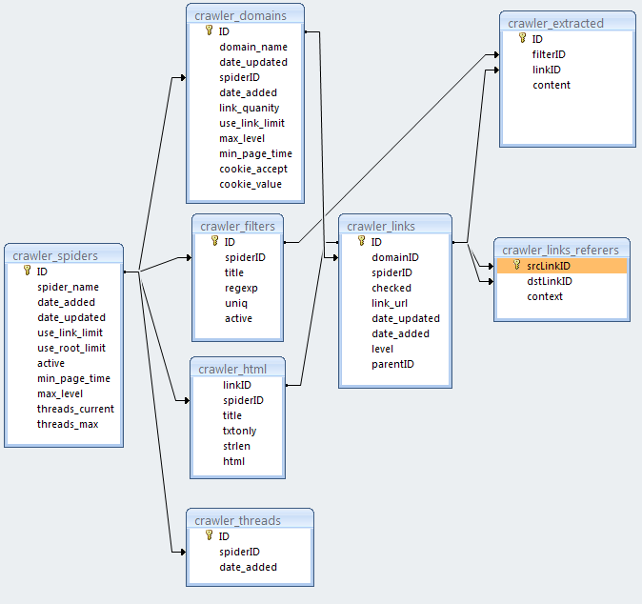
Взгляд изнутри
MySQL 5
PHP5
Apache 2
nnCron
проиндексировано 80 тыс страниц
1-2 страницы в секунду
Open Source

Slide 14
Заключение
Много алгоритмов, необходима конкретная цель
Сделанный crawler – медленный, но гибкий
Рост в скорости требует бОльшего проектирования баз данных.
Рост в аналитике – отдельных модулей визуализации

Slide 15

The end

Slide 16
Замена PHP
ASP
JSP
CGI
Perl

Slide 17
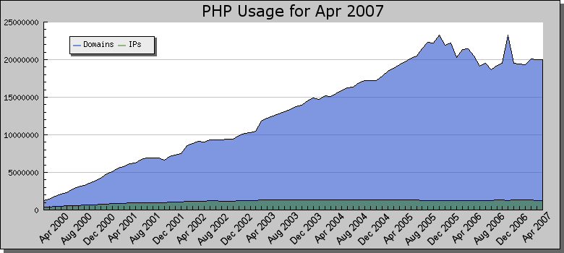
PHP популярность

